Slide 1

机器学习
苏州大学计算机科学与技术学院
自然语言处理实验室
主讲：周夏冰
邮箱：zhouxiabing@suda.edu.cn

Slide 2
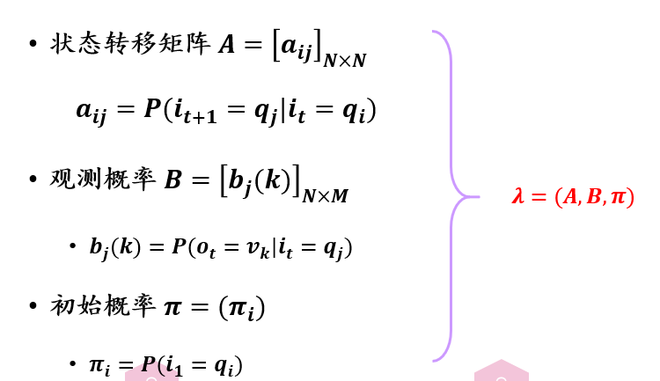



前倾回顾
隐马尔可夫模型
基本模型
$$a_{i1,i2}$$
i1
i2
i3
i4
i5
$$π(i1)$$
o1
o2
o3
o4
o5
$$b_{i1}(o_{1})$$

Slide 3
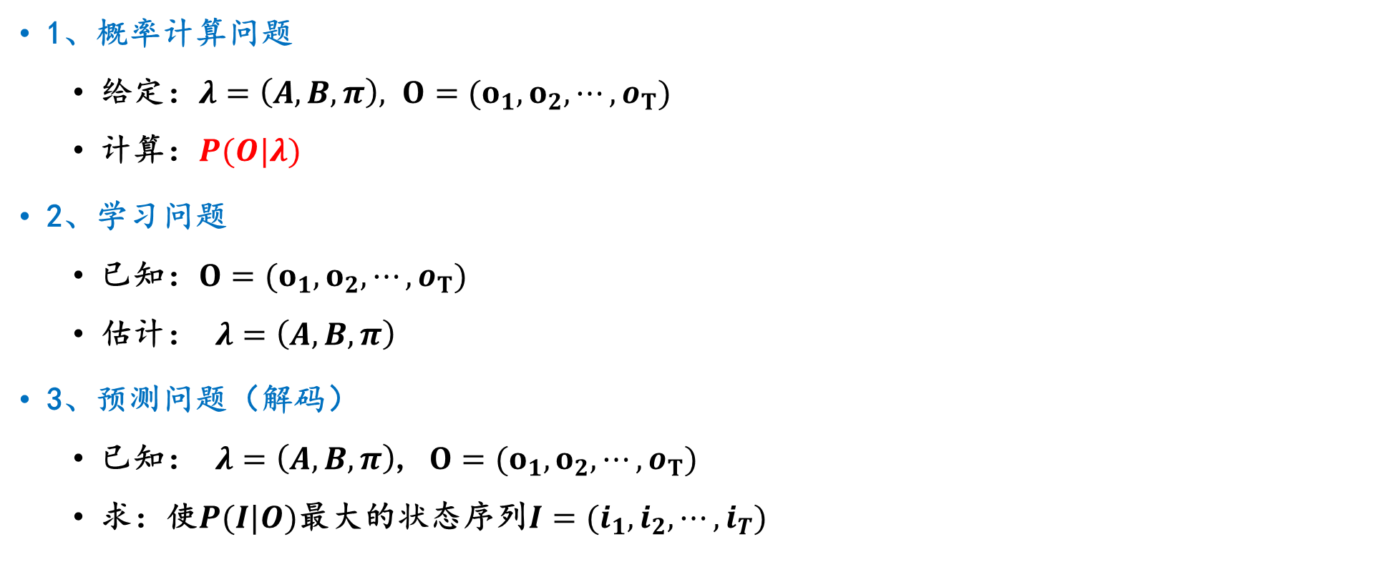
前倾回顾
1、概率计算问题
给定：$λ=\left(A,B,π\right), O=(o_{1},o_{2},⋯,o_{T})$
计算：$P(O|λ)$
2、学习问题
已知：$O=(o_{1},o_{2},⋯,o_{T})$
估计： $λ=\left(A,B,π\right)$
3、预测问题（解码）
已知： $λ=\left(A,B,π\right)$, $O=(o_{1},o_{2},⋯,o_{T})$
求：使$P(I|O)$最大的状态序列$I=(i_{1},i_{2}, ⋯, i_{T})$

Slide 4



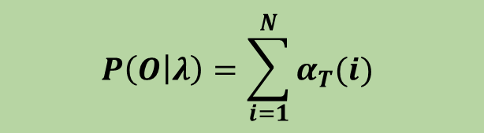

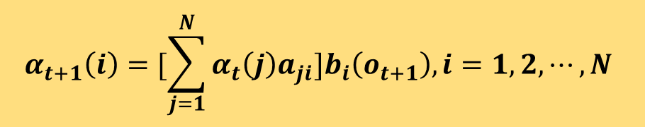

前倾回顾
$$α_{t}(1)$$
$$q_{1}$$
$$a_{1i}$$
前向/后向算法
前向概率：$α_{t}\left(i\right)=P(o_{1},o_{2},⋯,o_{t},i_{t}=q_{i}|λ)$
初始：
递推：
终止：
i表示状态
$$α_{t}(2)$$
$$q_{2}$$
$$a_{2i}$$
$$q_{i}$$
$$⋯$$
$$a_{Ni}$$
$$α_{1}\left(i\right)=π_{i}b_{i}\left(o_{1}\right), i=1,2,⋯,N$$
$$α_{t}(N)$$
$$q_{N}$$
$$t$$
$$t+1$$
N个状态
$$α_{t}(j)$$
$$α_{t+1}(i)$$
$$α_{t+1}\left(i\right)=[\sum_{j=1}^{N}{α_{t}\left(j\right)a_{ji}}]b_{i}\left(o_{t+1}\right), i=1,2,⋯,N$$
$$P\left(O | λ\right)=\sum_{i=1}^{N}{α_{T}(i)}$$

Slide 5



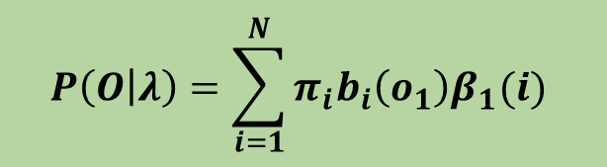

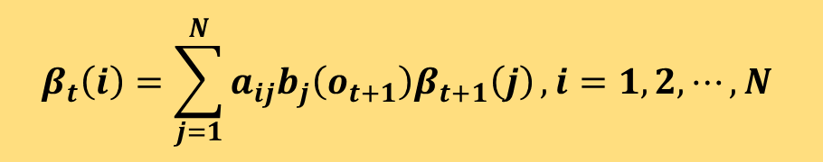

前倾回顾
$$q_{1}$$
$$β_{t+1}(1)$$
$$a_{i1}$$
$$q_{2}$$
$$β_{t+1}(2)$$
前向/后向算法
后向概率：$β_{t}\left(i\right)=P(o_{t+1},o_{t+2},⋯,o_{T}|i_{t}=q_{i},λ)$
初始
递推：
终止：
$$q_{i}$$
$$a_{i2}$$
$$⋯$$
$$a_{iN}$$
$$q_{N}$$
$$β_{t+1}(N)$$
$$β_{T}\left(i\right)=1, i=1,2,⋯,N$$
$$t$$
$$t+1$$
$$β_{t}(j)$$
$$β_{t+1}(i)$$
$$β_{t}\left(i\right)=\sum_{j=1}^{N}{a_{ij}b_{j}\left(o_{t+1}\right)β_{t+1}\left(j\right)}, i=1,2,⋯,N$$
$$P\left(O | λ\right)=\sum_{i=1}^{N}{π_{i}b_{i}\left(o_{1}\right)β_{1}(i)}$$

Slide 6

前倾回顾
概率计算：
$P\left(O | λ\right)$
$γ_{t}\left(i\right)=P(i_{t}=q_{i}|O,λ)$
$ξ_{t}\left(i,j\right)=P\left(i_{t}=q_{i},i_{t+1}=q_{j} | O,λ\right)$

Slide 7

前倾回顾
1、概率计算问题
给定：$λ=\left(A,B,π\right), O=(o_{1},o_{2},⋯,o_{T})$
计算：$P(O|λ)$
2、学习问题
已知：$O=(o_{1},o_{2},⋯,o_{T})$
估计： $λ=\left(A,B,π\right)$
3、预测问题（解码）
已知： $λ=\left(A,B,π\right)$, $O=(o_{1},o_{2},⋯,o_{T})$
求：使$P(I|O)$最大的状态序列$I=(i_{1},i_{2}, ⋯, i_{T})$

Slide 8
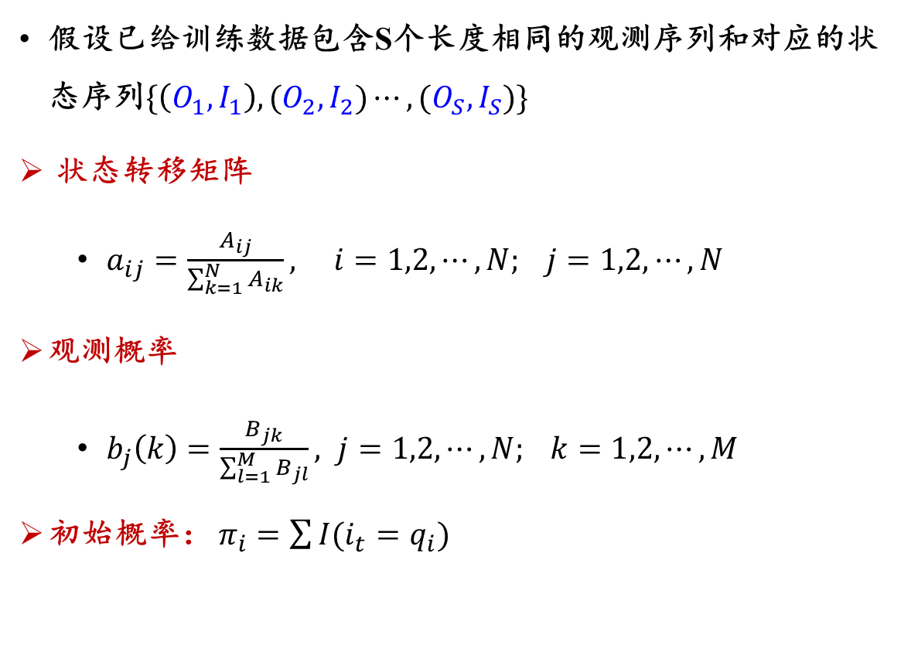

前倾回顾
监督学习：历史统计
观测序列：$(O_{1},⋯,O_{n})$
$λ=(π,A,B)$
假设已给训练数据包含S个长度相同的观测序列和对应的状态序列$\{\left(O_{1},I_{1}\right),(O_{2},I_{2})⋯,(O_{S},I_{S})\}$
状态转移矩阵
$a_{ij}=\frac{A_{ij}}{\sum_{k=1}^{N}{A_{ik}}}, i=1,2,⋯,N; j=1,2,⋯,N$
观测概率
$b_{j}\left(k\right)=\frac{B_{jk}}{\sum_{l=1}^{M}{B_{jl}}}, j=1,2,⋯,N; k=1,2,⋯,M$
初始概率： $π_{i}=\sum{I(i_{t}=q_{i})}$

Slide 9
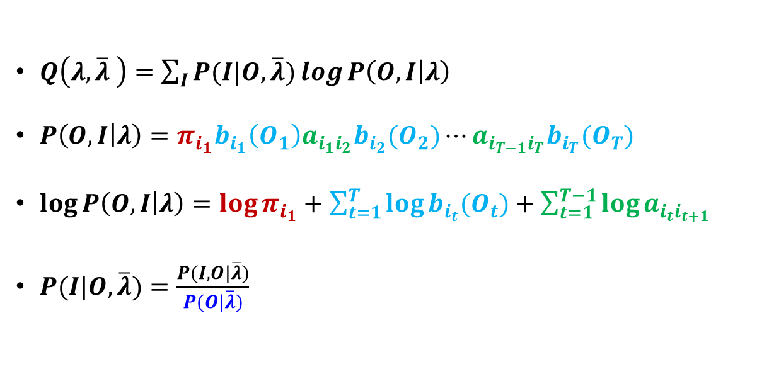

前倾回顾
观测序列：$(O_{1},⋯,O_{n})$
$λ=(π,A,B)$
无监督学习：EM
$Q\left(λ,\overline{λ} \right)=\sum_{I}{P(I|O,\overline{λ})\log{P\left(O,I | λ\right)}}$
$P\left(O,I | λ\right)=π_{i_{1}}b_{i_{1}}\left(O_{1}\right)a_{i_{1}i_{2}}b_{i_{2}}(O_{2})⋯a_{i_{T−1}i_{T}}b_{i_{T}}(O_{T})$
$\log{P\left(O,I | λ\right)}=\log{π_{i_{1}}}+\sum_{t=1}^{T}{\log{b_{i_{t}}(O_{t})}}+\sum_{t=1}^{T−1}{\log{a_{i_{t}i_{t+1}}}}$
$P(I|O,\overline{λ})=\frac{P(I,O|\overline{λ})}{P(O|\overline{λ})}$

Slide 10
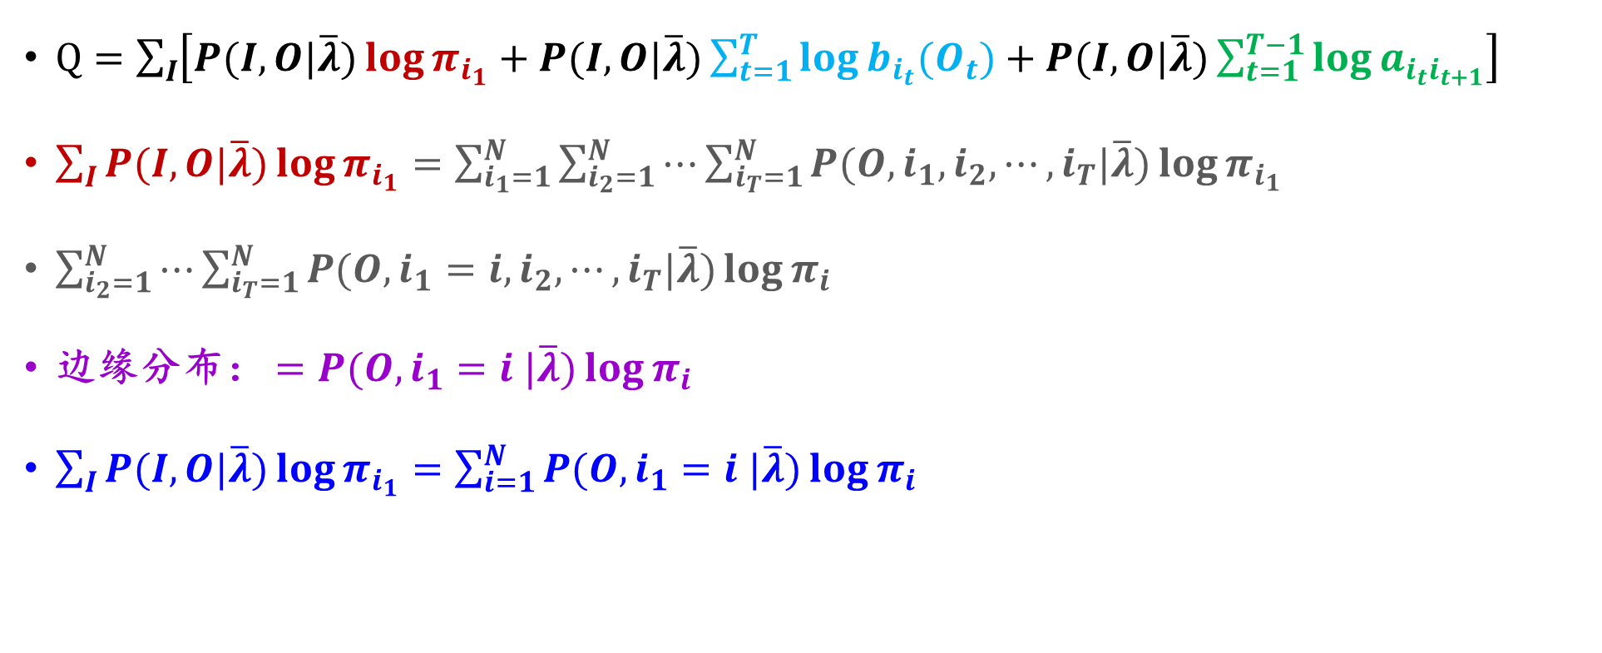
前倾回顾
$Q=\sum_{I}{\left[P(I,O|\overline{λ})\log{π_{i_{1}}}+P(I,O|\overline{λ})\sum_{t=1}^{T}{\log{b_{i_{t}}(O_{t})}}+P(I,O|\overline{λ})\sum_{t=1}^{T−1}{\log{a_{i_{t}i_{t+1}}}}\right]}$
$\sum_{I}{P(I,O|\overline{λ})\log{π_{i_{1}}}}=\sum_{i_{1}=1}^{N}{\sum_{i_{2}=1}^{N}{⋯\sum_{i_{T}=1}^{N}{P(O,i_{1},i_{2},⋯,i_{T}|\overline{λ})\log{π_{i_{1}}}}}}$
$\sum_{i_{2}=1}^{N}{⋯\sum_{i_{T}=1}^{N}{P(O,i_{1}=i,i_{2},⋯,i_{T}|\overline{λ})\log{π_{i}}}}$
边缘分布： $=P(O,i_{1}=i |\overline{λ})\log{π_{i}}$
$\sum_{I}{P(I,O|\overline{λ})\log{π_{i_{1}}}}=\sum_{i=1}^{N}{P(O,i_{1}=i |\overline{λ})\log{π_{i}}}$

Slide 11
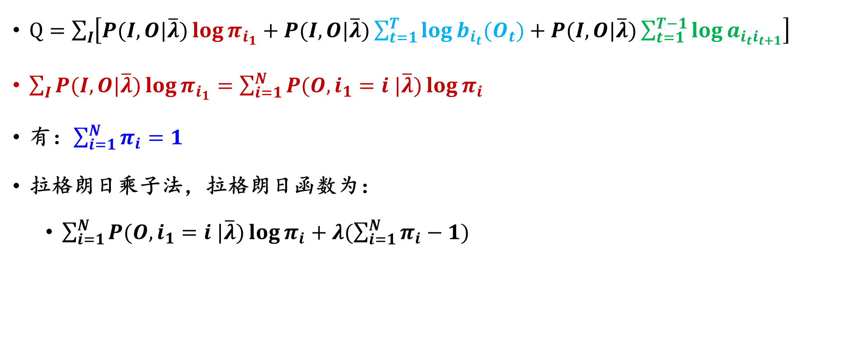
前倾回顾
$Q=\sum_{I}{\left[P(I,O|\overline{λ})\log{π_{i_{1}}}+P(I,O|\overline{λ})\sum_{t=1}^{T}{\log{b_{i_{t}}(O_{t})}}+P(I,O|\overline{λ})\sum_{t=1}^{T−1}{\log{a_{i_{t}i_{t+1}}}}\right]}$
$\sum_{I}{P(I,O|\overline{λ})\log{π_{i_{1}}}}=\sum_{i=1}^{N}{P(O,i_{1}=i |\overline{λ})\log{π_{i}}}$
有：$\sum_{i=1}^{N}{π_{i}=1}$
拉格朗日乘子法，拉格朗日函数为：
$\sum_{i=1}^{N}{P(O,i_{1}=i |\overline{λ})\log{π_{i}}}+λ(\sum_{i=1}^{N}{π_{i}−1})$

Slide 12

前倾回顾
$\sum_{i=1}^{N}{P(O,i_{1}=i |\overline{λ})\log{π_{i}}}+λ(\sum_{i=1}^{N}{π_{i}−1})$
求导
$P\left(O,i_{1}=i | \overline{λ}\right)+λπ_{i}=0$ (*)
$\sum_{i=1}^{N}{P\left(O,i_{1}=i | \overline{λ}\right)}+\sum_{i=1}^{N}{λπ_{i}}=0$
$λ=−P(O|\overline{λ})$
$π_{i}=\frac{P\left(O,i_{1}=i | \overline{λ}\right)}{P(O|\overline{λ}) }$

